Slide 1
Time Series Prediction for Stock Market Data 時間序列資料分析
資科一 資科一 資科二
曹昱維 鄭詠儒 謝政彥
110753201 11075312 109753207

Slide 2
Contents
Introduction
Related work
Method Description
Result
Discussion
2

Slide 3
01
Introduction
3

Slide 4
Introduction
時間序列資料是由按照時間發生先後順序進行排列的數據點序列，像是GDP、消費者物價指數（CPI）、加權股價指數、利率、匯率等金融相關指數。
常見時間序列模型 ➔ ARIMA、VAR ➔ LSTM
4
Notes:
時間序列最常出現在金融相關的data 像是 GDP、消費者物價指數（CPI）、加權股價指數、利率、匯率等等

Slide 5
Introduction
我們使用股票的每日價格預測收盤價
使用ARIMA模型和LSTM模型比較預測結果
以一間屬於能源類股的公司: APA Corporation(APA)的股價資料作為訓練數據
5

Slide 6
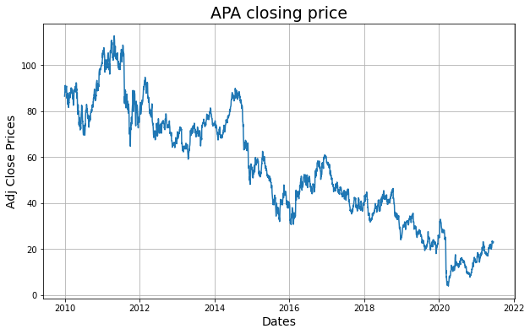
Introduction
APA Corp.是標普500指數(S&P 500)的成份股之一
APA Corp. 歷史股價
6

Slide 7
02
Related work
7

Slide 8
Related work
ARIMA (p, d, q)模型被廣泛使用在時間序列分析 ➔自我迴歸模型(Autoregressive Model)AR(p) 用前期的資料來預測本期的資料，而且越接近本期的資料，對預測結果的影響力就越大，設定一筆資料會與他過去p期的資料相關 ➔移動平均模型(Moving Average Model)MA(q) 本期的隨機誤差會與過去產生的隨機誤差有關，設定要計算q期移動平均 ➔使用ADF-test 計算差分次數(d)令時間序列變為定態 d=1 : new value = X(t) - X(t-1) d=2 : new value = X(t) - X(t-2)
8
Notes:
時間序列變為定態:::::::我們必須確定時間序列是"可預測的(Predictable)"

Slide 9
Related work
LSTM (Long Short-Term Memory) 屬於RNN (Recurrent Neural Network) 的一種 適合在輸入特徵空間中提取模式，其中輸入數據跨越長序列 可以從多個輸入變量的問題進行建立many to many 或 many to one 模型 在建模問題方面提供了很大的靈活性，包括可以很好地控制時間序列的幾個參數
9
Notes:
時間序列變為定態:::::::我們必須確定時間序列是"可預測的(Predictable)"

Slide 10
03
Method Description
10

Slide 11
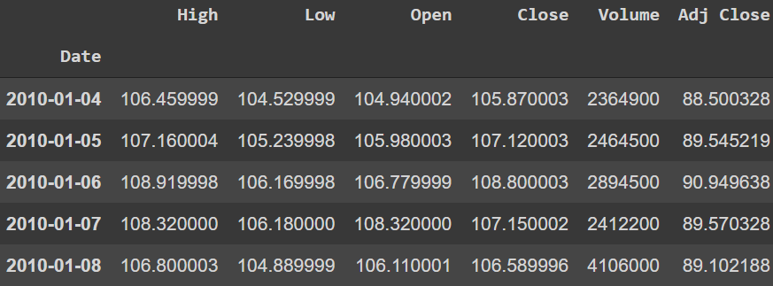
Method Description - Dataset
Period: 2010.1.4 ~ 2021.11.26 Shape: (2997,6) TrainingData: 2010.1.4 ~ 2019.12.31 Shape: (2516, 3) ValiatingData: 2020.1.1 ~ 2020.12.31 Shape: (377, 3) TestingData: 2021.7.1 ~ 2021.11.26 Shape: (104, 3)
11

Slide 12
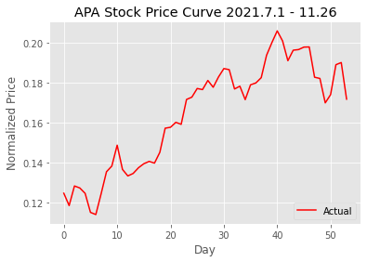
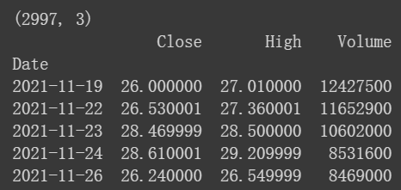
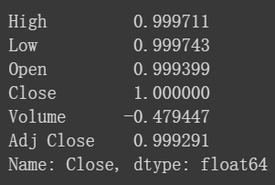
Method Description
Goal to predict
Experimental Features (LSTM)
Correlation Analysis
12

Slide 13
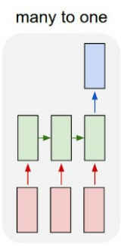
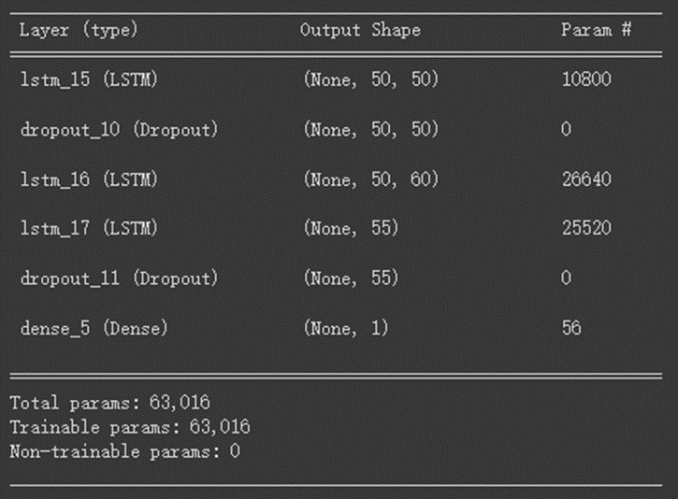
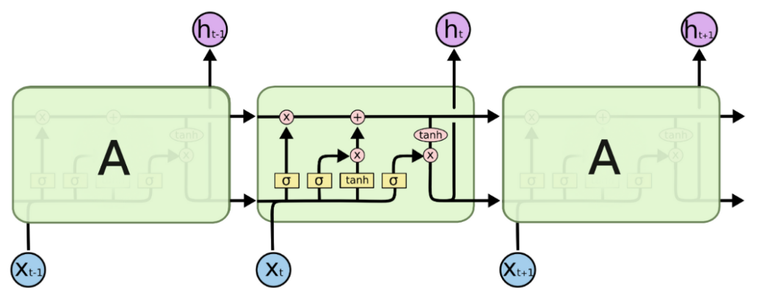
Method Description - LSTM
The LSTM model structure
13

Slide 14
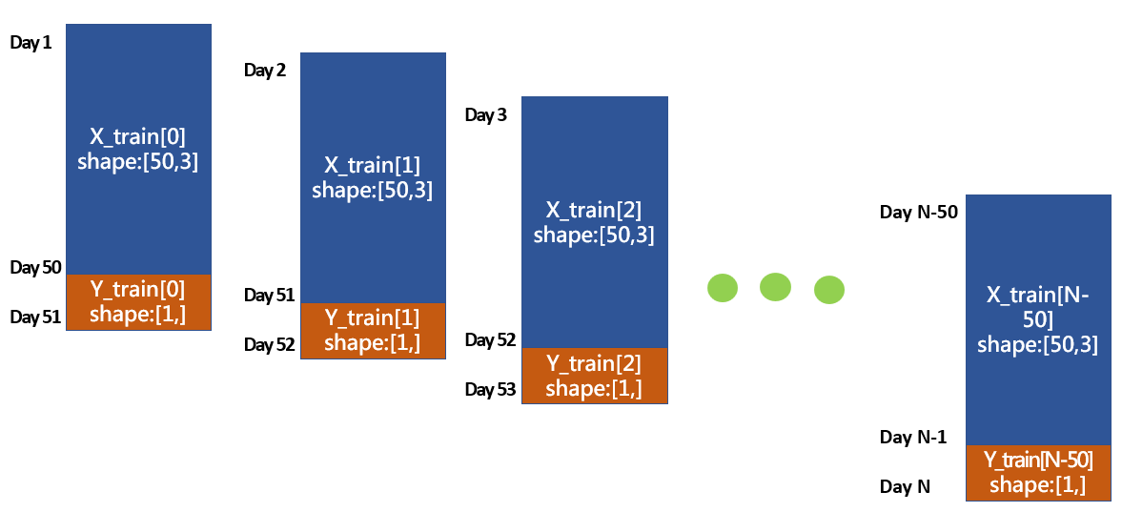
Method Description - LSTM
如何將每天的股價拆分為 LSTM Model的輸入數據？ Window size = 50, slide step =1
14

Slide 15
04
Result
15

Slide 16
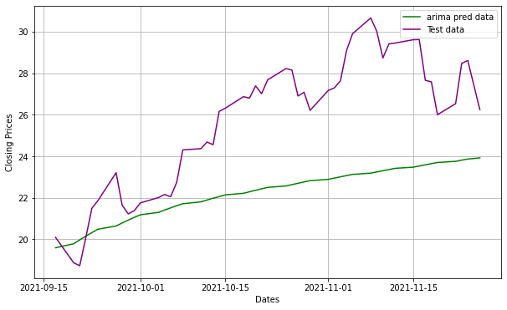
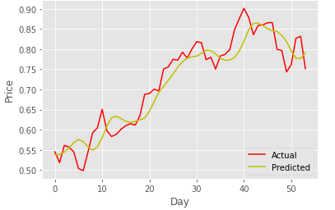
Result
對APA Corp. 50天的股票價格進行預測
ARIMA(3,0,2):
MSE = 16.362673218826885
R-Squared Score = -0.5659850824780199
LSTM:
MSE = 0.0014981071162395126
RMSE = 0.03870538872352935
R-Squared Score = 0.8876417258075385
16

Slide 17
05
Discussion
17

Slide 18
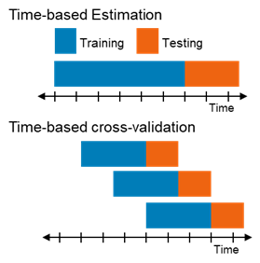
DISCUSSION
如何設定時間序列資料的validation set? ➔ sliding window ➔日期很重要，我們希望拆分數據 每個window都包含 X 天 ➔Test set必須在Train data之後
18
Notes:
不能打亂順序

Slide 19
DISCUSSION
一般LSTM多對一(many to one)模型，其參數 return_sequences 設定為 False ，且不可使用 TimeDistribution。然而本專案，雖未使用 TimeDistribution，但 return_sequences 卻設為 True，如果改成 False，反而出現錯誤訊息，值得再深入研究。
19

Slide 20

DISCUSSION
如何利用LSTM model來產生50天的預測資料? LSTM model output is dense(1) Generate 50 day prediction
Future Work ➔少量資料丟進模型去跑，y’ 確實只有一個數字，或許many to many可當作本專案後續可以 繼續精進的議題。
20
Notes:
Timestamp 丟進prediction

Slide 21
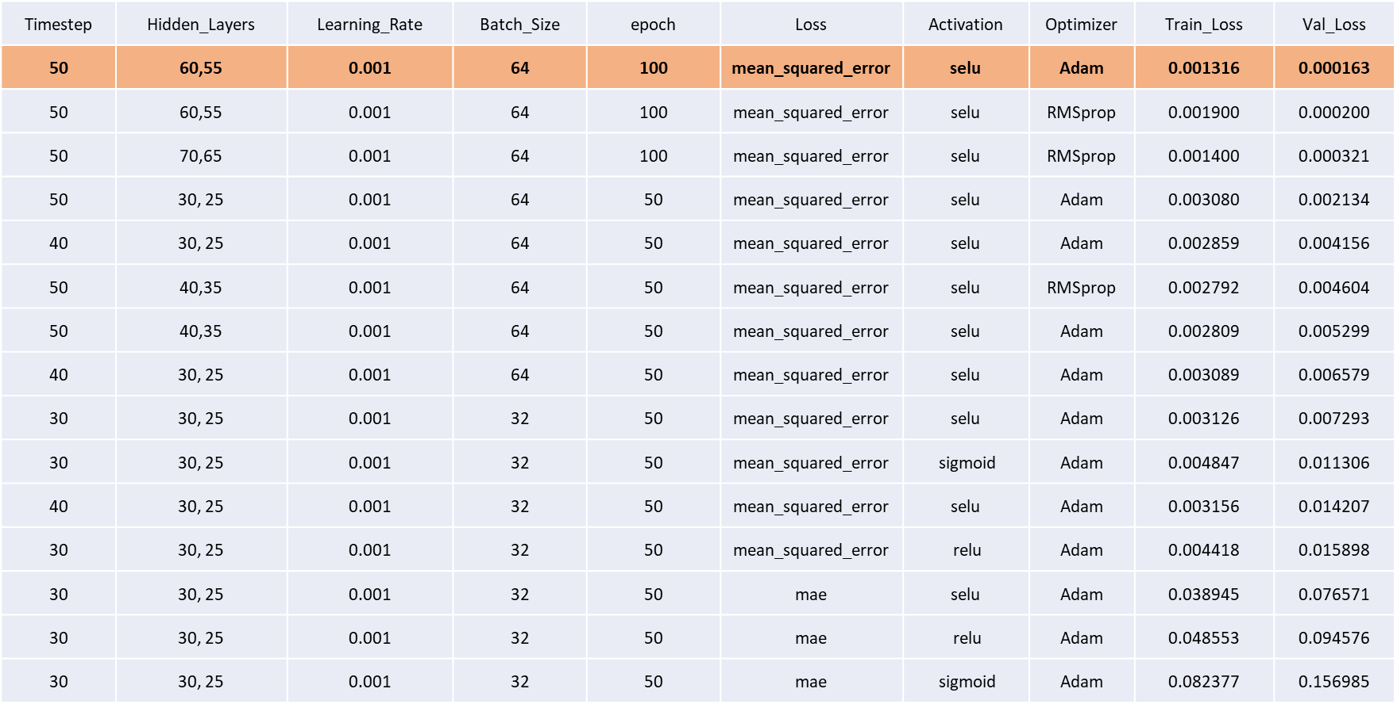
DISCUSSION
21

Slide 22
Q&A

